Slide 1
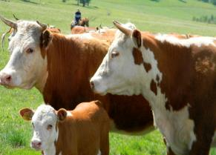
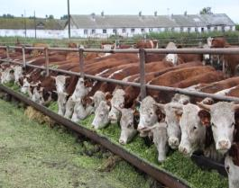
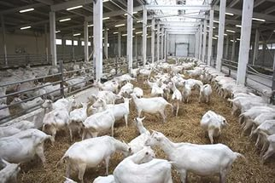
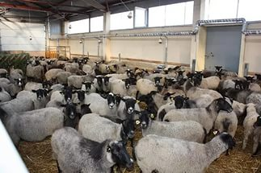
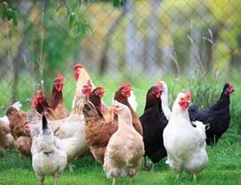
Грант на развитие семейных ферм 2020 год

Slide 2
Правовые основы программы
Федеральные НПА | Региональные НПА
Постановление Правительства Российской Федерации от 14.07.2012 № 717 «О Государственной программе развития сельского хозяйства и регулирования рынков сельскохозяйственной продукции, сырья и продовольствия». Постановление Правительства Кировской области от № «О государственной программе Кировской области «Развитие агропромышленного комплекса» подпрограмма «Развитие малых форм хозяйствования» | Постановление Правительства Кировской области от 10.03.2017 № 52/147«О предоставлении крестьянским (фермерским) хозяйствам грантов из областного бюджета на развитие семейных ферм и на поддержку начинающих фермеров» (Положение о проведении конкурсного отбора К(Ф)Х для предоставления грантов из областного бюджета на развитие семейных ферм) – (далее - Положение)

Slide 3

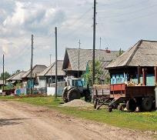


Н о в ы е о п р е д е л е н и я
Заявитель – глава К(Ф)Х, подавший заявку в конкурсную комиссию по проведению конкурса по отбору К(Ф)Х для предоставления грантов из областного бюджета на развитие семейных ферм, а также грантов на поддержку начинающих фермеров, желающий реализовать свой проект в рамках государственной программы Кировской области «Развитие агропромышленного комплекса», утвержденной постановлением Правительства Кировской области от № «О государственной программе Кировской области «Развитие агропромышленного комплекса» и отвечающий требованиям раздела Положения.

Slide 4
Н о в ы е о п р е д е л е н и я
Семейная ферма – крестьянское (фермерское) хозяйство, отвечающее установленным Федеральным законом от 24.07.2007 № 209-ФЗ «О развитии малого и среднего предпринимательства в Российской Федерации» критериям микропредприятия, зарегистрированное на сельской территории Кировской области, на территориях которых преобладает осуществление деятельности, связанной с производством и переработкой сельскохозяйственной продукции, осуществляющее деятельность, основанную на личном участии главы и членов хозяйства, состоящих в родстве (не менее 2 таких членов, включая главу), продолжительность деятельности которого превышает 24 месяца с даты регистрации

Slide 5
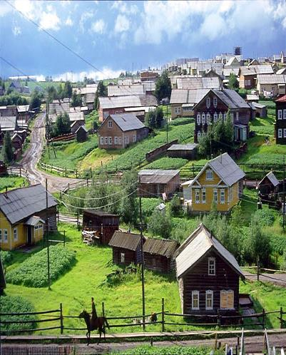
Н о в ы е о п р е д е л е н и я
Сельская территория – сельские поселения или сельские поселения и межселенные территории, объеди-ненные общей территорией в границах муниципального района, а также сельские населенные пункты и рабочие поселки, входящие в состав городских округов (за исключением городского округа, на территории которого находится администра-тивный центр Кировской области) городских поселений, на территории которых преобладает деятельность, связанная с производством и переработкой сельскохозяйст-венной продукции. Перечень сельских территорий определяется постановлением Правительства Кировской области.

Slide 6
Н о в ы е о п р е д е л е н и я
Грант на развитие семейной фермы – бюджетные ассигнования, перечисляемые из бюджета Кировской области главе крестьянского (фермерского) хозяйства для софинансирования его затрат, не возмещаемых в рамках иных направлений государственной поддержки в соответствии с Государственной программой, в целях развития на сельских территориях Кировской области крестьянского фермерского хозяйства и создания новых постоянных рабочих мест на сельских территориях, исходя из расчета создания не менее трех новых постоянных рабочих мест на один грант в срок, определяемый министерством, но не позднее срока использования гранта.
Повторное получение гранта на развитие семейной фермы возможно после полного освоения ранее предоставленного гранта (в том числе на поддержку начинающего фермера и гранта Агростартап в соответствии с постановлением Правительства Кировской области от 23.05.2019 № 255-П «О предоставлении крестьянским (фермерским) хозяйствам грантов «Агростартап» из областного бюджета на создание и развитие крестьянских (фермерских) хозяйств», но не ранее чем через 24 месяца с даты полного освоения ранее полученного гранта.

Slide 7

Н о в ы е о п р е д е л е н и я
Грант на развитие семейной фермы предоставляется на финансовое обеспечение части затрат (без учета налога на добавленную стоимость).
Для получателей средств, использующих право на освобождение от исполнения обязанностей налогоплательщика, связанных с исчислением и уплатой налога на добавленную стоимость, финансовое обеспечение части затрат на развитие семейной фермы осуществляется исходя из суммы расходов на приобретение товаров (работ, услуг) включая сумму налога на добавленную стоимость.

Slide 8

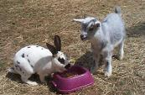
Размер гранта на развитие
семейной фермы
1. Максимальный размер гранта на развитие семейной фермы в расчете на 1 крестьянское (фермерское) хозяйство составляет:
не более 30 млн. рублей и не более 60% затрат на развитие семейной фермы.
В случае если грант используется на уплату (не более 20 процентов стоимости проекта) с привлечением льготного инвестиционного кредита в соответствии с Правилами возмещения банкам не дополученных доходов.
Сумма гранта не более 30 млн. рублей (без НДС) и не более 80%
затрат на развитие семейной фермы.

Slide 9
Общая стоимость проекта – 50, млн. руб. , в т. ч.
Собственные средства главы К(Ф)Х, включая заемные – не менее 20,0 млн. руб. или не менее 40 % стоимости проекта
Сумма гранта – не более 30,0 млн. руб. (без НДС) или не более 60 % стоимости проекта.
Пример:
Общая стоимость проекта – 30,0 млн. руб.
20% от стоимости проекта (30 млн. руб. * 20%) = 6 млн. рублей. (на погашение льготного инвестиционного кредита)
30 млн. руб. – 6 млн. рублей = 24 млн. руб.
24 млн. рублей = сумма гранта (не более 60%) =14,4 млн. руб. + 9,6 млн. рублей (собственные средства).
6 млн. рублей = сумма гранта (не более 80%) =4,8 млн. руб. + 1,2 млн. рублей (собственные средства).
итого средства гранта =14,4 млн. руб.+ 4,8 млн. руб. = 19,2 млн. рублей
Пример:

Slide 10
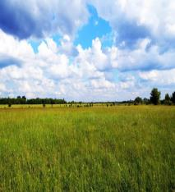
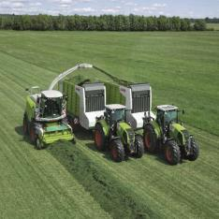
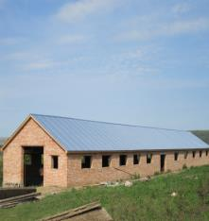

СОБСТВЕННЫЕ РЕСУРСЫ ГЛАВЫ К(Ф)Х
Земельный участок с/х назначения
от 0,5 до 100 и более га
С/Х Техника от 1 до 5 ед.
Объект недвижимости производственного назначения
Выручка от реализации с/х продукции

Slide 11

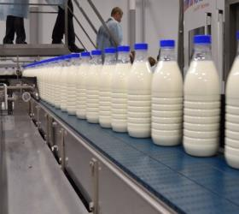
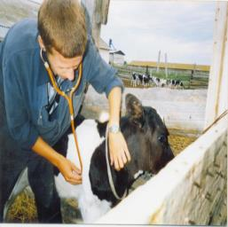
СОБСТВЕННЫЕ РЕСУРСЫ ГЛАВЫ К(Ф)Х
Решен вопрос с ведением бух. учета
Сбыт произведенной продукции: переработчики или СПоК
В К(Ф)Х имеются зоо-, вет - специалисты

Slide 12
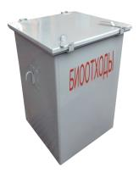
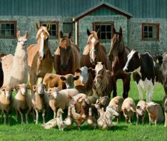
СОБСТВЕННЫЕ РЕСУРСЫ ГЛАВЫ К(Ф)Х
Наличие кондиционных семян от общего количества семян, имеющихся в крестьянском (фермерском) хозяйстве на дату подачи заявки на участие в конкурсе, в процентах
Наличие высокорепродукционных (оригинальных, элитных, с 1 по 4 репродукцию) семян от общего количества семян, имеющихся в крестьянском (фермерском) хозяйстве на дату подачи заявки на участие в конкурсе, в процентах
Созданы условия для уничтожения биологических отходов
Поголовье сельскохозяйственных животных

Slide 13
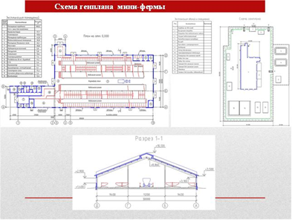
Средства гранта на развитие семейной фермы могут быть использованы на:
Разработку проектной документации на строительство, реконструкцию или модернизацию объектов для производства и переработки сельскохозяйственной продукции на территории муниципального образования Кировской области, где осуществляет деятельность крестьянское (фермерское) хозяйство – победитель конкурса.

Slide 14
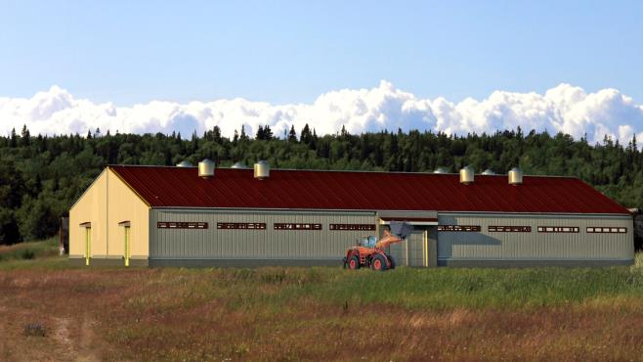
Средства гранта на развитие семейной фермы могут быть использованы на:
2. Приобретение, строительство, реконструкцию, ремонт или модернизацию объектов для производства и переработки сельскохозяйственной продукции на территории муниципального образования Кировской области, где осуществляет деятельность крестьянское (фермерское) хозяйство – победитель конкурса.

Slide 15
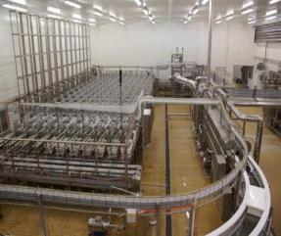
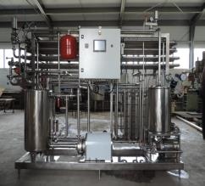
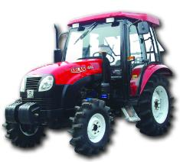
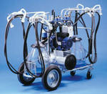
Средства гранта на развитие семейной фермы могут быть использованы на:
3. Комплектацию объектов для производства и переработки сельскохозяйственной продукции оборудованием сельскохозяйственной техникой и специализированным транспортом и их монтаж.
Перечень указанного оборудования, техники и специализированного транспорта, утверждается правовым актом министерства.

Slide 16
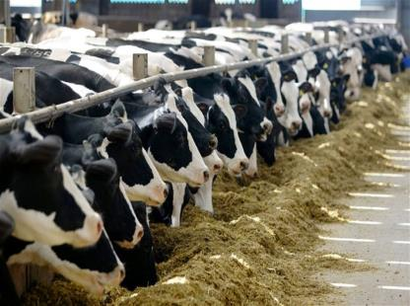
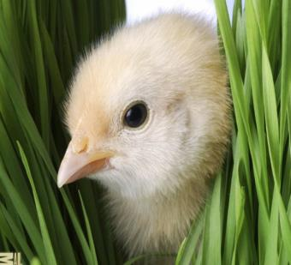
Средства гранта на развитие семейной фермы могут быть использованы на:
4. Приобретение сельскохозяйственных животных и птицы (за исключением свиней). При этом планируемое маточное поголовье крупного рогатого скота не должно превышать 300 голов, овец (коз) – не более 500 условных голов.

Slide 17
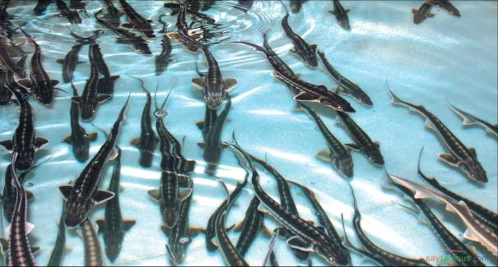
Средства гранта на развитие семейной фермы могут быть использованы на:
5. Приобретение рыбопосадочного материала.

Slide 18
Средства гранта на развитие семейной фермы могут быть использованы на:
6. Оплату части (не более 20 процентов) стоимости проекта предоставленного в конкурсную комиссию, включающего приобретение имущества, на цели указанные в пунктах 2, 3 и 4 (средства гранта на развитие семейной фермы могут быть использованы) , осуществленных с привлечением льготного инвестиционного кредита, в соответствии с постановлением Правительства Российской Федерации от 29 декабря 2016 г. № 1528 «Об утверждении Правил предоставления из федерального бюджета субсидий российским кредитным организациям, международным финансовым организациям и государственной корпорации «Банк развития и внешнеэкономической деятельности (Внешэкономбанк)» на возмещение недополученных ими доходов по кредитам, выданным сельскохозяйственным товаропроизводителям (за исключением сельскохозяйственных кредитных потребительских кооперативов), организациям и индивидуальным предпринимателям, осуществляющим производство, первичную и (или) последующую (промышленную) переработку сельскохозяйственной продукции и ее реализацию, по льготной ставке, и о внесении изменений в пункт 9 Правил предоставления и распределения субсидий из федерального бюджета бюджетам субъектов Российской Федерации на возмещение части затрат на уплату процентов по кредитам, полученным в российских кредитных организациях, и займам, полученным в сельскохозяйственных кредитных потребительских кооперативах» (далее – постановлением Правительства Российской Федерации от 29 декабря 2016 г. № 1528, а также оплату части процентов (за первые 18 месяцев с даты привлечения кредита) по кредиту, указанному в настоящем Порядке).

Slide 19
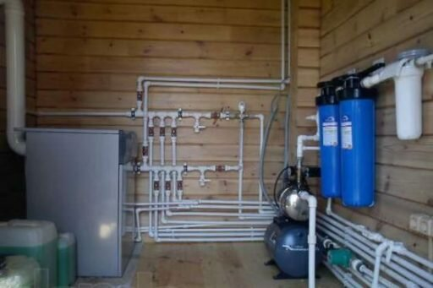
.
Средства гранта на развитие семейной фермы могут быть использованы на:
7. Приобретение автономных источников электро-, газо- и водоснабжения.

Slide 20
Требования к участникам конкурса
В конкурсе могут принимать участие индивидуальные предприниматели – главы крестьянских (фермерских) хозяйств, созданных в соответствии с Федеральным законом от 11.06.2003 № 74-ФЗ «О крестьянском (фермерском) хозяйстве» (далее – ИП – глава крестьянского (фермерского) хозяйства), а также крестьянские (фермерские) хозяйства – юридические лица, созданные в соответствии с Законом РСФСР от 22.11.1990 № 348-1 «О крестьянском (фермерском) хозяйстве» и сохраняющие статус юридического лица на период до 01.01.2021, соответствующие одновременно следующим требованиям:
2. Зарегистрированные в установленном порядке на сельской территории Кировской области.
3. Срок деятельности К(Ф)Х на дату подачи заявки на участие в конкурсе превышает 24 месяцев со дня регистрации К(Ф)Х.

Slide 21

4. Соответствующие критериям микропредприятия (Федеральный закон от 24.07.2007 № 209-ФЗ «О развитии малого и среднего предпринимательства в Российской Федерации»
5. Главой и членами которых являются граждане Российской Федерации (не менее двух, включая главу), состоящие в родстве и совместно осуществляющие деятельность крестьянского (фермерского) хозяйства, основанную на их личном участии.
6. Планирующие развитие семейной фермы по одному из следующих направлений деятельности: растениеводство или животноводство.
В случае если направление деятельности (одной отрасли) животноводство: мясное или молочное животноводство или иные виды деятельности.
Планируемое маточное поголовье крупного рогатого скота не должно превышать 300 голов, коз (овец) – не более 500 голов условных голов.

Slide 22

Имеющие составленный бизнес-план по
7. Имеющие составленный бизнес-план по форме, утвержденной правовым актом министерства по одному из направлений сельскохозяйственной деятельности.
8. Предусматривающие условия для создания собственной или совместно с другими сельскохозяйственными товаропроизводителями кормовой базы либо заключившие или планирующие заключить договоры (предварительные договоры) на приобретение кормов, в случае если деятельность крестьянского (фермерского) хозяйства – животноводство.
9. Предусматривающие наличие кондиционных и высокорепродукционных семян (оригинальных, элитных, с 1 по 4 репродукцию) от общего количества семян, в случае если деятельность крестьянского (фермерского) хозяйства – растениеводство.

Slide 23
10. Создающие условия для организации дополнительно к уже имеющимся на момент подачи заявки на участие в конкурсе рабочим местам в возглавляемом крестьянском (фермерском) хозяйстве не менее трех новых постоянных рабочих мест в сельской местности на один грант, полученный в текущем финансовом году в срок, определяемый министерством, но не позднее срока использования гранта.
11. Не находящиеся на дату подачи заявки в процессе ликвидации, банкротства (для крестьянских (фермерских) хозяйств - юридических лиц) либо не прекращающие деятельность в качестве ИП - главы крестьянского (фермерского) хозяйства (для ИП - глав крестьянских (фермерских) хозяйств).

Slide 24
12. Не являющиеся на дату подачи заявки иностранными юридическими лицами, а также российскими юридическими лицами, в уставных капиталах которых доля участия иностранных юридических лиц, местом регистрации которых является государство (территория), включенное в утверждаемый Министерством финансов Российской Федерации перечень государств и территорий, предоставляющих льготный налоговый режим налогообложения и (или) не предусматривающих раскрытия и предоставления информации при проведении финансовых операций (офшорные зоны) в отношении таких юридических лиц, в совокупности не превышает 50 процентов (для крестьянских (фермерских) хозяйств - юридических лиц).
13. Не имеющие просроченной задолженности по возврату в областной бюджет субсидий, бюджетных инвестиций, предоставленных в том числе в соответствии с иными правовыми актами, и иной просроченной задолженности перед бюджетом.

Slide 25
14. Глава которого постоянно проживает в муниципальном образовании по месту нахождения и регистрации хозяйства, главой которого он является, при условии, что данное хозяйство является основным местом его трудоустройства.
15. Главы и члены которых дали согласие на передачу и обработку своих персональных данных в соответствии с законодательством Российской Федерации.

Slide 26

Глава К(Ф)Х обязуется
Использовать грант на цели, указанные в плане расходов, в течение 24 месяцев с даты его получения.
Срок освоения гранта на развитие семейной фермы или части средств гранта может быть продлен по решению министерства, но не более чем на 6 месяцев.
Основанием для принятия министерством решения о продлении срока освоения гранта является документальное подтверждение крестьянским (фермерским) хозяйством наступления обстоятельств непреодолимой силы, препятствующих освоению средств гранта на развитие семейной фермы в установленный срок (в течение 24 месяцев с даты получения гранта).
2. Использовать имущество, закупаемое за счет гранта, исключительно на развитие и деятельность семейной фермы.
Имущество, приобретаемое семейной фермой с участием средств гранта, не подлежит продаже, дарению, передаче в аренду, обмену или взносу в виде пая, вклада или отчуждению иным образом в соответствии с законодательством Российской Федерации в течение 5 лет со дня получения гранта.

Slide 27
Глава К(Ф)Х обязуется
3. Осуществлять деятельность в течение не менее 5 лет после получения гранта.
4. Оплачивать не менее 40% стоимости каждого наименования Приобретений, указанных в плане расходов, в том числе не менее 10% от стоимости каждого наименования Приобретений непосредственно за счет собственных средств.
5. Оплачивать не менее 20% стоимости каждого наименования Приобретений, указанных в плане расходов, непосредственно за счет собственных средств.
В случае оплаты части (не более 20 процентов) стоимости проекта, предоставленного в конкурсную комиссию, включающего приобретение имущества, на цели указанные в подпунктах 3.2 и 3.3 настоящего Порядка, осуществленных с привлечением льготного инвестиционного кредита, в соответствии с постановлением Правительства Российской Федерации от 29 декабря 2016 г. № 1528.
6. Сохранять созданные за счет гранта новые рабочие места в течение не менее 5 лет с момента их создания.

Slide 28
Участниками конкурса не могут быть К(Ф)Х:
Главы которых ранее являлись получателями грантов на поддержку начинающих фермеров, грантов на развитие семейных животноводческих ферм, грантов на развитие семейных ферм, грантов «Агростартап» на создание и развитие крестьянских (фермерских) хозяйств, если с даты полного освоения средств ранее полученных грантов прошло менее 24 месяцев.
Главы которых являются учредителями (участниками) коммерческих организаций, зарегистрированных за пределами Кировской области по состоянию на дату подачи заявки на участие в конкурсе.
3. Имеющие неисполненную обязанность по уплате налогов, сборов, страховых взносов, пеней, штрафов, процентов, подлежащих уплате в соответствии с законодательством Российской Федерации о налогах и сборах по состоянию на первое число месяца подачи заявки на участие в конкурсе. В случае погашения данной задолженности не позднее даты первого заседания конкурсной комиссии, глава крестьянского (фермерского) хозяйства может принять участие в конкурсе.
В случае погашения данной задолженности не позднее даты заседания конкурсной комиссии, глава крестьянского (фермерского) хозяйства может принять участие в конкурсе.

Slide 29

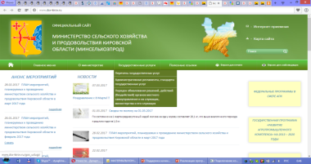
Представление заявки на конкурс
Лично
Через представителя
Посредством почтовой связи
5 рабочих дней со дня начала приема заявок
Министерство сельского хозяйства и продовольствия Кировской области

Slide 30
Состав заявки для представления на конкурс
1. Заявление согласно приложению № 1.
2. Документы, подтверждающие соответствие крестьянского (фермерского) хозяйства требованиям к участникам конкурса:
2.1. Копия соглашения о создании крестьянского (фермерского) хозяйства, заверенная главой крестьянского (фермерского) хозяйства (в случае, если глава крестьянского (фермерского) хозяйства - ИП), либо копия устава (в случае, если крестьянское (фермерское) хозяйство является юридическим лицом).
2.2. Копии документов, подтверждающих родство членов крестьянского (фермерского) хозяйства, заверенные главой крестьянского (фермерского) хозяйства.
2.3. Утвержденный заявителем бизнес-план на развитие семейных ферм, составленный согласно приложению № 2, который представляется на бумажном и электронном носителях.
2.4. Копии документов, содержащих первичные статистические данные о деятельности крестьянского (фермерского) хозяйства, составленных по форме федерального статистического наблюдения № 2-фермер «Сведения о сборе урожая сельскохозяйственных культур» на последнюю отчетную дату, и (или) копии договоров поставки кормов либо копии иных документов, подтверждающих обеспеченность крестьянского (фермерского) хозяйства кормовой базой, заверенные главой крестьянского (фермерского) хозяйства.
Копия соглашения о создании К(Ф)Х.
3. Копии документов, подтверждающих родство членов К(Ф)Х.
4. Утвержденный заявителем план по созданию и развитию семейной животноводческой фермы, составленный согласно приложению № 2. Представляется на бумажном и электронном носителях.
5. Копии документов, содержащих первичные статистические данные о деятельности К(Ф)Х, составленных по форме федерального статистического наблюдения № 2-фермер «Сведения о сборе урожая сельскохозяйственных культур» на последнюю отчетную дату, и (или) копии договоров поставки кормов либо копии иных документов, подтверждающих обеспеченность К(Ф)Х кормовой базой.
6. Проектная документация на строительство (реконструкцию, модернизацию) объекта - в случае осуществления строительства, реконструкции, модернизации семейной животноводческой фермы.

Slide 31
Состав заявки для представления на конкурс
2.5. В случае строительства, реконструкции, модернизации объекта для производства и (или) объекта переработки сельскохозяйственной продукции:
если разработка проектной документации включена в план расходов – копии предпроектных материалов на строительство (реконструкцию, модернизацию) объекта для производства и (или) объекта переработки сельскохозяйственной продукции и проекта сводного сметного расчета или локального сметного расчета;
если разработка проектной документации не включена в план расходов – копия проектной документации на строительство (реконструкцию, модернизацию) объекта для производства и (или) объекта переработки сельскохозяйственной продукции.
2.6. В случае ремонта объекта для производства и (или) объекта переработки сельскохозяйственной продукции – копия сметы, составленной на основании дефектной ведомости, утвержденной застройщиком или техническим заказчиком.
2.7. Копия сведений о среднесписочной численности работников крестьянского (фермерского) хозяйства за предыдущий календарный год с отметкой налогового органа (при наличии работников в указанном периоде).
2.8. Копии страниц 2, 3 и страниц с указанием последнего места регистрации паспорта гражданина Российской Федерации.

Slide 32
Состав заявки для представления на конкурс
2.9. Копии страницы 1 и страниц с указанием сведений о работе трудовой книжки главы крестьянского (фермерского) хозяйства.
2.10. Копии бухгалтерской отчетности крестьянского (фермерского) хозяйства, содержащей сведения о доходах от реализации сельскохозяйственной продукции, товаров, оказания услуг, выполнения работ за предшествующие два календарных года, с отметкой о достоверности содержащихся в них сведений органа местного самоуправления, осуществляющего отдельные государственные полномочия области по поддержке сельскохозяйственного производства (форма N 1-КФХ "Информация о производственной деятельности крестьянского (фермерского) хозяйства"), заверенные главой крестьянского (фермерского) хозяйства.
2.11. Справки об отсутствии (наличии) у заявителя задолженности по налогам (сборам), по страховым взносам и начисленным по ним пеням и штрафам, выданные налоговым органом и региональным отделением Фонда социального страхования Российской Федерации, на учете в которых состоит заявитель, по состоянию на первое число месяца подачи заявки на участие в конкурсе (могут быть представлены по инициативе заявителя).
2.12. Рекомендательное письмо от органов местного самоуправления, характеризующее деятельность крестьянского (фермерского) хозяйства.

Slide 33
Состав заявки для представления на конкурс
3. Документы, подтверждающие соответствие заявителя критериям оценки крестьянских (фермерских) хозяйств, изложенных в приложении № 3 (представляются желанию заявителю):
3.1. Копии документов, удостоверяющих государственную регистрацию права собственности ИП - главы крестьянского (фермерского) хозяйства или общей совместной собственности его членов либо крестьянского (фермерского) хозяйства - юридического лица или аренды на земельный участок, находящийся на территории Кировской области и предназначенный для развития семейной фермы, заверенные главой крестьянского (фермерского) хозяйства.
3.2. Копии документов, удостоверяющих государственную регистрацию права собственности ИП - главы крестьянского (фермерского) хозяйства или права общей совместной собственности его членов либо права крестьянского (фермерского) хозяйства - юридического лица на объект недвижимого имущества, находящийся на территории Кировской области, подлежащий реконструкции, модернизации или ремонту за счет средств гранта, заверенные главой крестьянского (фермерского) хозяйства.

Slide 34
Состав заявки для представления на конкурс
3.3. Копии документов, подтверждающих ведение бухгалтерского учета в крестьянском (фермерском) хозяйстве: приказа о приеме на работу бухгалтера, трудовой книжки бухгалтера (копии титульного листа трудовой книжки и страницы с записью о приеме на работу) и трудового договора с бухгалтером или договора на оказание услуг по ведению бухгалтерского учета.
3.4. Копии документов, подтверждающих, что крестьянское (фермерское) хозяйство является членом сельскохозяйственного потребительского кооператива, - в случае, если крестьянское (фермерское) хозяйство является членом сельскохозяйственного потребительского кооператива на дату подачи заявки на участие в конкурсе.
3.5. Копии технических паспортов на сельскохозяйственную технику (тракторы, комбайны), самоходные сельскохозяйственные машины и грузовые автомобили (при наличии их в собственности ИП - главы крестьянского (фермерского) хозяйства, совместной собственности его членов либо крестьянского (фермерского) хозяйства - юридического лица).

Slide 35
Состав заявки для представления на конкурс
3.7. В случае если крестьянское (фермерское) хозяйство планирует приобретение объектов для производства и (или) объектов переработки сельскохозяйственной продукции (далее – объекты) – копии заключенных договоров купли-продажи (в том числе предварительных), копии документов, удостоверяющих государственную регистрацию права собственности продавца на указанные объекты.
3.8. Копии документов, подтверждающих ведение зоотехнического (ветеринарного) обслуживания в крестьянском (фермерском) хозяйстве (при наличии): приказа о приеме на работу зоотехника (ветеринарного врача), титульного листа его трудовой книжки и страницы с записью о приеме на работу и трудового договора, либо договора на оказание услуг по зоотехническому (ветеринарному) обслуживанию, либо документов, подтверждающих наличие оконченного среднего специального или высшего зоотехнического или ветеринарного образования главы крестьянского (фермерского) хозяйства либо одного из его членов.

Slide 36
Состав заявки для представления на конкурс
3.9. Копии документов, подтверждающих ведение агрономического сопровождения в крестьянском (фермерском) хозяйстве, если направление деятельности крестьянского (фермерского) хозяйства – растениеводство (при наличии): приказа о приеме на работу агронома, титульного листа трудовой книжки и страницы с записью о приеме на работу и трудового договора с агрономом, либо договора на оказание услуг по агрономическому сопровождению, либо документов, подтверждающих наличие оконченного среднего специального или высшего агрономического образования главы крестьянского (фермерского) хозяйства либо одного из его членов».

Slide 37
Состав заявки для представления на конкурс
3.10 Копии документов, подтверждающих создание условий для уничтожения (обеззараживания) биологических отходов в крестьянском (фермерском) хозяйстве: договора на приобретение и установку трупосжигательной печи, заключения экспертизы промышленной безопасности, внесенного в Единый Реестр Федеральной службы по экологическому, технологическому и атомному надзору, и сертификата (или декларации) соответствия требованиям Технических регламентов Таможенного союза, либо ветеринарно-санитарной карточки на биотермическую яму на территории крестьянского (фермерского) хозяйства, либо договора об утилизации или уничтожении (обеззараживании) биологических отходов с организацией, имеющей соответствующие условия для утилизации или уничтожения (обеззараживания) биологических отходов.
3.10. Опись представленных документов, составленная согласно приложению № 4 , в 2 экземплярах.

Slide 38
Состав заявки для представления на конкурс
3.11. В случае если направление деятельности крестьянского (фермерского) хозяйства – растениеводство:
Справку, выданную районным и межрайонным отделом филиала Федерального государственного бюджетного учреждения Российский сельскохозяйственный центр по Кировской области (далее – филиал ФГБУ «Россельхозцентр по Кировской области», где осуществляет деятельность крестьянское (фермерское) хозяйство, о наличии кондиционных семян от общего количества семян, имеющихся в крестьянском (фермерском) хозяйстве в процентах.
Справку, выданную районным и межрайонным отделом филиала Федерального государственного бюджетного учреждения Российский сельскохозяйственный центр по Кировской области (далее – филиал ФГБУ «Россельхозцентр по Кировской области», где осуществляет деятельность крестьянское (фермерское) хозяйство, о наличии высокорепродукционных (оригинальных, элитных, с 1 по 4 репродукцию) семян от общего количества семян, имеющихся в крестьянском (фермерском) хозяйстве, в процентах.

Slide 39
Состав заявки для представления на конкурс
4. Любые документы, которые, по мнению заявителя, могут повлиять на решение конкурсной комиссии и которые он вправе представить дополнительно до окончания срока приема заявок, в том числе:
4.1. Копии документов, удостоверяющих государственную регистрацию права на объекты недвижимости, находящиеся на территории Кировской области, кроме указанных в пункте 3.2. собственности ИП- главы крестьянского (фермерского) хозяйства или общей собственности его членов либо в собственности крестьянского (фермерского) хозяйства- юридического лица
4.2. Фотографии производственных помещений (в том числе незавершенное строительство), сельскохозяйственных животных и техники, принадлежащих крестьянскому (фермерскому) хозяйству.
4.1.5.3. Иные документы.

Slide 40

Порядок представления заявки на конкурс
Не позднее десяти календарных дней со дня начала приема заявок заявитель (глава К(Ф)Х) лично, через представителя (форма доверенности простая, письменная) либо посредством почтовой связи (с описью вложения) представляет в министерство заявку на участие в конкурсе.
Документы, входящие в состав заявки, заверяются главой К(Ф)Х, кроме случаев, указывающих на ту организацию, которая должна заверить копии, нумеруются (сквозная нумерация) и прошиваются.
Бизнес-план, входящий в состав заявки, утверждается главой К(Ф)Х и прошивается в левом верхнем углу, а затем вкладывается в заявку и прошивается со всеми документами посередине с левой стороны.
Документы представляются в министерство по описи, второй экземпляр, с отметкой о получении (проставляется дата и подпись должностного лица, принявшего документы), возвращается заявителю.

Slide 41

Порядок заверения копий документов в составе заявки на участие в конкурсе
Если документ состоит из двух листов и более, то его можно прошить и заверить один раз в конце документа, также можно заверять каждый лист в составе такого документа, если он не прошит.
В конце листа документа ставится штамп «Копия верна», проставляется подпись главы К(Ф)Х, или его представителя (данное полномочие должно быть указано в доверенности) и печать (при наличии).
В случае если К(Ф)Х работает без печати, то ставится соответствующая отметка «Работаю без печати» и подпись главы К(Ф)Х с расшифровкой.
Заверяется каждый лист документа, в том числе и на обороте.

Slide 42
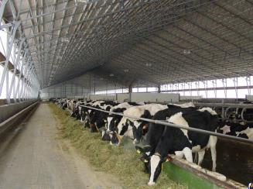
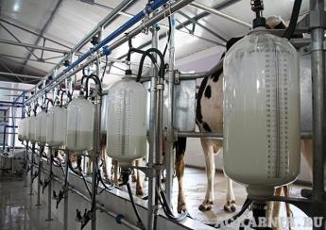
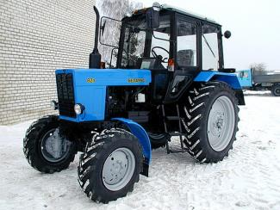
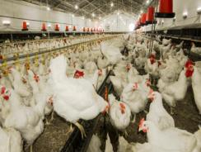
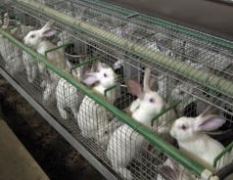
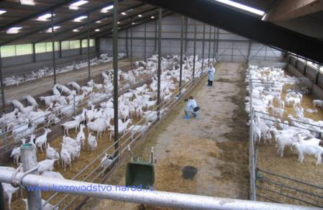
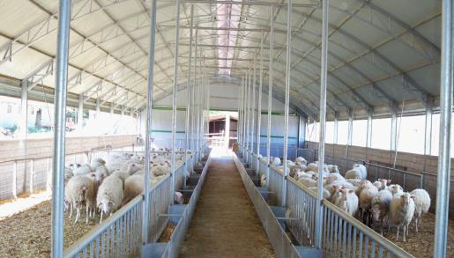
Министерство сельского хозяйства
и продовольствия Кировской области
отдел реализации развития сельских территорий
и малых форм хозяйствования
Ковалева Антонина Николаевна
Контакты: тел. 8(8332) 32-10-82

